Slide 1
Aprende Inglés en 6 meses
Método Rápido, Fácil y Efectivo

Slide 2
Importancia de aprender inglés hoy en día
Es el idioma que se habla en más de 40 países
Es el idioma más utilizado en áreas como:
La académica
Científica
Tecnológica
Turismo
Negocios
Es el idioma del 90 % de la información científica y económica
El 56% de la páginas de internet están en inglés

Slide 3
¿Cómo logro hablar inglés de manera efectiva, rápida y eficaz?
GLOBALIZACIÓN
COMUNICACIÓN

Slide 4
¿Cuántas personas AQUÍ hablan inglés?

Slide 5
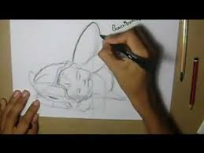
¿Cómo es posible aprender inglés en 6 meses?
¿Cómo aprender inglés en 6 meses?
PRINCIPIOS para aprender a dibujar

Slide 6
Desmontar mitos
No tengo talento para aprender inglés
Una inmersión para aprender

Slide 7
¿Cómo aprenden a hablar los niños?
IMITACIÓN

Slide 8
5 principios para aprender inglés en 6 meses
1
2
3
4
5

Slide 9
Principio No. 1- Interesarme para aprender
Atención
Significado
Relevancia
Memoria

Slide 10
Principio No. 1- Interesarme para aprender
“Cuando algo se vuelve relevante, adquiere sentido”

Slide 11
Principio No. 2- Buen ánimo para usar lo aprendido

Slide 12
Principio No. 3 - Entender para aprender
INPUT COMPRENSIBLE -> Stephen Krashen
Entrenamiento Fisiológico
1
2
3
Entrenamiento Fisiológico
Para aprender Inglés

Slide 13
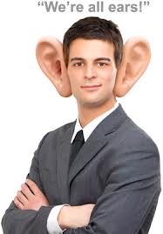
Principio No. 3 - Entender para aprender
1. Escuchar, escuchar y escuchar hasta entender
Escucho y entiendo = COMPRENDO
Escucho y No entiendo = NO APRENDO

Slide 14
Principio No. 3 - Entender para aprender
2. Entender el significado con lenguaje NO verbal
En inglés 1.000 palabras
cubren el 85% de todo lo
que se necesita para
comunicarse en lo cotidiano

Slide 15
Principio No. 3 - Entender para aprender
2. Entender el significado con lenguaje NO verbal
¿Qué es esto? What is this?
¿Cómo dices…? How do you say… ?
No entiendo I don´t understand

Slide 16
Principio No. 3 - Entender para aprender
3. Mezclar lo aprendido
10 Verbos
10 Sustantivos
10 Adjetivos
1.000
frases diferentes
=
“Quiero comer manzana

Slide 17
Principio No. 3 - Entender para aprender
3. Ejemplo de una metodología para escuchar, entender y mezclar

Slide 18
Principio No. 4 - Repetir constantemente
Generar
confianza para hablar

Slide 19
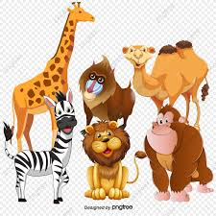
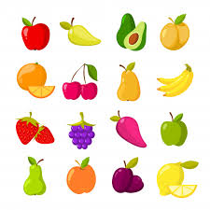
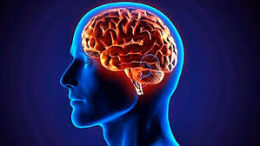
Principio No. 5 – Relacionar, mnemotecnia

Slide 20
Metodología

